Slide 1
Ošetřovatelství I
Mgr. Dana Dolanová, Ph.D.
dolanova@med.muni.cz

Slide 2
Struktura hodiny
Úvod do tématu
Práce v skupinách
Praktické cvičení – transport, polohování

Slide 3
Obsah předmětu
Co chceme?
Co potřebujeme?
Co musíme?
Co umíme?

Slide 4
Termín setkání​ | Studijní plán​
14. 9. | Historický vývoj ošetřovatelství Charakteristika oboru Koncepce ošetřovatelství Úkoly optometristu v rámci MDT Deficit sebepéče při pohybu Polohování
12. 10. | Etický kodex nelékařských zdravotnických pracovníků Práva pacientů, Práva hospitalizovaných dětí Zdraví, nemoc, holistické teorie vzniku nemoci, Ochrana zdraví sestry, pacienta Dekubity
26. 10. | Dezinfekce sterilizace Nákazy spojené s nemocničním prostředím Kategorie lidských potřeb
9. 11. | Ošetřovatelství v oftalmologii
23. 11. | Ošetřovatelské postupy v oftalmologii Práce s dětským pacientem
7. 12. | Zajišťování kvality ošetřovatelské péče Ošetřovatelský proces v oftalmologii Pozorování nemocného Ošetřovatelská dokumentace Urgentní péče v oftalmologii
Doplňující témata | Paliativní péče Transkulturní ošetřovatelství Komunitní péče, preventivní programy

Slide 5
Ukončení předmětu
MOŽNOSTI:
Docházka
Test
Ústní zkouška
Projekty

Slide 6
Práce v skupinách
Definice ošetřovatesltví
Významné osobnosti ošetřovatelství
Multidisciplinární tým
Úkoly optometristu v rámci MDT

Slide 7
Multidisciplinární tým ve zdravotnictví
skupina specializovaných pracovníků, jejichž činnost vychází z holistického pojetí člověka.
Kvalitně zostavený a efektivně fungující multidisciplinární tým je jedním z důležitých atributů kvalitní péče a komplexního uspokojování potřeb pacienta.

Slide 8
Kdo patří do MDT?
skupina odborníků, kde každý je specialistou ve svém oboru a v rámci svých kompetencí zabezpečuje péči o pacienta
Členové MDT Zpravidla zastupují následující obory: medicína, ošetřovatelství, optometrie, radiologie, fyzioterapie, rehabilitace, dietologie, psychologie, sociologie, teologie, pedagogika, právo a mnohé jiné

Slide 9
Vyhláška 55/2011 Sb. Vyhláška o činnostech zdravotnických pracovníků a jiných odborných pracovníků
§ 10 Optometrista
(1) Optometrista vykonává činnosti podle § 3 odst. 1 a dále bez odborného dohledu a bez indikace může
a) doporučovat vhodné druhy a úpravy brýlových čoček,
b) provádět poradenskou činnost v oblasti refrakčních vad, včetně druhů kontaktních čoček a jejich vhodného použití,
c) přejímat, kontrolovat, ukládat léčivé přípravky¹⁰), manipulovat s nimi a zajišťovat jejich dostatečnou zásobu,
d) přejímat, kontrolovat a ukládat zdravotnické prostředky¹¹) a prádlo, manipulovat s nimi a zajišťovat jejich dezinfekci a sterilizaci a jejich dostatečnou zásobu.
(2) Optometrista bez odborného dohledu a bez indikace u osob starších 15 let věku může
a) vyšetřovat zrakové funkce a provádět metrická vyšetření refrakce oka, určovat refrakční vadu a provádět korekce,
b) rozhodovat, zda je ke korekci refrakční vady vhodné použít dioptrické brýle, individuálně zhotovený zdravotnický prostředek, kontaktní čočky nebo speciální optické pomůcky, a předepisovat je, zhotovovat a opravovat,
c) vyšetřovat v oblasti předního segmentu oka pro potřeby korekce refrakčních vad,
d) provádět poradenskou činnost v oblasti refrakčních vad,
e) při podezření na oční onemocnění doporučovat pacientům vyšetření u lékaře se specializovanou způsobilostí v oboru oftalmologie,
f) aplikovat kontaktní čočky a předávat je s poučením a doplňkovým sortimentem pacientům a provádět jejich následné kontroly.
(3) Optometrista pod odborným dohledem očního lékaře se specializovanou způsobilostí v oboru oftalmologie může provádět
a) činnosti uvedené v odstavci 2 u osob mladších 15 let,
b) vyšetření na oftalmologických diagnostických přístrojích; tato vyšetření však nehodnotí a nestanovuje diagnózu.

Slide 10
Význam a vliv mobility na soběstačnost pacienta
Pohyblivost je předpokladem soběstačnosti a nezávislosti.
Přiměřená tělesná aktivita:
zlepšuje zdravotní stav
chrání před nemocemi
zvyšuje výkonnost orgánů
zlepšuje duševní zdraví

Slide 11
Soběstačnost
Základním cílem moderního ošetřovatelství je pomoc nemocnému zůstat soběstačný.
Lékař vyšetřuje hybnost pacienta a přiděluje mu příslušný pohybový režim.
definuje míru doporučeného a povoleného pohybu pacienta během hospitalizace
udává maximální míru soběstačnosti pacienta pro zachování jeho bezpečnosti
záznam do zdrav. dokumentace, info sestra

Slide 12
Označení pohybového režimu
A – 1 pacient zcela soběstačný, chodící po celém areálu nemocnice
B – 2 pacient soběstačný, chodící po odd.
C – 3 částečně soběstačný v rámci lůžka,nutná dopomoc, neopouští pokoj
D – 4 nesoběstačný pacient

Slide 13
Kategorie pacientů podle soběstačnosti – legislativně stanovené
0 na propustce
1 soběstačný – nezávislý na základní ošetřovatelské péči/dítě nad 10 let
2 částečně soběstačný – s dopomocí je schopen pohybu mimo lůžko, sám se obslouží/spolupracující dítě od 6-10 let
3 vyžadující zvýšený dohled – lucidní, neschopný pohybu mimo lůžko,
vyžaduje téměř úplnou obsluhu/dítě od 2-6 let
4 imobilní – lucidní, vyžaduje oš. pomoc při všech výkonech/dítě od 0-2 let
5 v bezvědomí
Notes:
13

Slide 14
Hodnocení soběstačnosti
Výchozí moment pro plánování oš. péče, špatně stanovená soběstačnost může vést k rozvinutí imobilizačního syndromu.
- orientační pohledem, pozorováním
dle standardizovaných testů
- Barthelův test základních všedních činností (ADL, IADL)

Slide 15
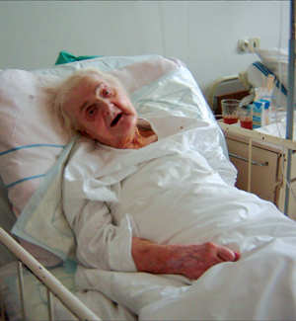
Soběstačnost z ošetřovatelského hlediska
v hygieně
ve výživě
ve stravování
v oblékání
Notes:
15

Slide 16
ADL – Activity Daily Living
Najedení napití Samostatně, bez pomoci S pomocí Neprovede | 10 5 0 | Kontinence stolice Plně kontinentní Občas inkontinentní Inkontinentní | 10 5 0
Oblékání Samostatně, bez pomoci S pomocí Neprovede | 10 5 0 | Použití WC Samostatně, bez pomoci S pomocí Neprovede | 10 5 0
Koupání Samostatně, nebo s pomocí Neprovede | 5 0 | Přesun lůžko - židle Samostatně, bez pomoci S pomocí Vydrží sedět Neprovede | 15 10 5 0
Osobní hygiena Samostatně, nebo s pomocí Neprovede | 5 0 | Chůze po rovině Samostatně nad 50 m S pomocí 50 m Na vozíku 50 m Neprovede | 15 10 5 0
Kontinence moče Plně kontinentní Občas inkontinentní Inkontinentní | 10 5 0 | Spolupráce s pacientem Samostatně, bez pomoci S pomocí Neprovede | 10 5 0

Slide 17
IADL – Instrumental Activity Daily Living
Telefonování Vyhledá číslo, zavolá Zná několik čísel, odpoví na zavolání Nedokáže použít telefon | 10 5 0 | Domácí práce Udržuje domácnost Zvládá lehčí práce, neudrží čistotu Pomoc při všem, neúčastní se | 10 5 0
Transport Cestuje samostatně Cestuje s doprovodem Vyžaduje pomoc, speciálně upravený vůz | 10 5 0 | Práce kolem domu Samostatně, pravidelně Pod dohledem Neprovede | 10 5 0
Nakupování Nakupuje samostatně Nakoupí s doprovodem, radou Neprovede | 10 5 0 | Užívání léků Samostatně, dodržen čas/dávka/druh Léky připraveny, připomenuty Léky musí být podány | 10 5 0
Vaření Uvaří samostatně celé jídlo Jídlo si ohřeje Jídlo musí připravit někdo jiný | 10 5 0 | Finance Samostatně vede účty Pomoc při složitějších fin. operaci Neschopen zacházet s penězi | 10 5 0

Slide 18
Vyhodnocení - Barthelové test
(ADL, IADL)
ADL
0 – 45 bodů = vysoce závislý
46 – 65 bodů = závislost středního stupně
66 – 95 bodů = lehká závislost
96 – 100 bodů = nezávislý
IADL
0 – 40 bodů = závislý
41 – 75 bodů = částečně závislý
76 – 80 bodů = nezávislý

Slide 19
Imobilizační syndrom
je stav, kdy je jedinec ohrožen poškozením různých tělesných systémů následkem léčbou vynucené nebo nevynucené imobilizace.
je to odpověď organismu na imobilitu ve všech orgánových systémech.

Slide 20
Imobilizační syndrom
Riziková skupina – senioři a dlouhodobě nemocní
Již za 36 hodin úplného klidu na lůžku se začínají projevovat změny v pohybovém a oběhovém systému
Během 7-10 dnů se vyvinou zcela zřetelné patologické změny = Imobilizační syndrom

Slide 21
Příčiny imobilizačního syndromu
změny stavu vědomí
chronické somatické nebo duševní choroby
úrazy
léčbou předepsaná imobilizace
silné bolesti, nervová obrna, jiná svalová onemocnění…

Slide 22
Změny v důsledku imobilizačního syndromu
Postižení systému:
respiračního
kardiovaskulárního
pohybového
močového
metabolického
nervového
kožního
zažívacího

Slide 23
Pohybový systém
změny na kostech, kloubech, svalech
1.Osteoporóza
Osteoporóza z inaktivity - není-li kost
zatěžována → demineralizace kosti→ kosti řídnou→ riziko patologických zlomenin
Prevence:
podávat vitamín D (pacient není ve styku se sluncem)
vhodné cvičení na lůžku – nejlépe v sedě

Slide 24
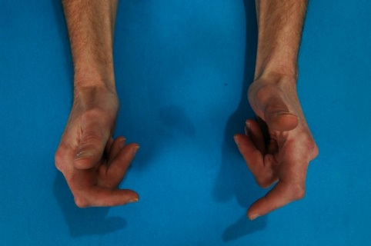
Pohybový systém
2. Změny na kloubech a svalech
atrofie svalové hmoty – během týdne ubude až 1/3 svalové síly
snížení kloubní pohyblivosti →riziko ztuhnutí
kloubů → ankylózy
ubývání kloubní tekutiny
zkrácení šlach a svalů → nejčastěji na DK a HK
→ riziko kontraktur → deformity
Prevence:
aktivní a pasivní cvičení
správné polohování

Slide 25
Kardiovaskulární systém
1. Ortostatická hypotenze
Důvod:
při náhlé změně polohy → pokles TK
→ mžitky před očima, motání hlavy,
slabost, nauzea, tachykardie
možnost vazomotorické synkopy
Prevence: včasná, postupná vertikalizace

Slide 26
Kardiovaskulární systém
2. Tromboflebitidy, tromboembolie
Důvod:
chybí zapojení svalové pumpy DK, vázne průtok krve DK- riziko žilního městnání → riziko otoků, zánětů, možnost trombózy → embolie do plic
Prevence:
vysoká bandáž DK
gymnastika DK
elevace DK
antikoagulancia ( kontrola koagulace )
monitorace lýtka

Slide 27
Respirační systém
1. Hypostatická pneumonie
důsledek stagnace hlenu v DC
2. Atelaktáza
poloha v leže →omezuje pohyb hrudníku a bránice →snižuje se VKP, dýchání je povrchové → možnost kolapsu plicních sklípků → hromadí se v nich sekret → rozvoj infekce
Prevence:
dechová gymnastika- nácvik prohloubeného dýchání
polohové drenáže
poklepové masáže
Fowlerova poloha
nácvik odkašlávání
péče o mikroklima

Slide 28
Zažívací systém
Zácpa
Příčinou:
snížená motilita střev
ochabnutí břišních svalů
nepřirozená poloha při defekaci, nedostatek soukromí
Prevence:
dostatek tekutin
strava bohatá na vlákniny
zvýšený pohyb břišní stěny(abdominální dýchání )
zajisti intimitu a vhodnou polohu při defekaci

Slide 29
Vylučovací systém
1. Ledvinné kameny
v důsledku stázy alkalické moči a zvýšeného množství Ca a P v moči /důsledek odbourávání z kostí /
2. Inkontinence
následek nedostatečného svalového napětí – oslabení m. detrusor
3. Infekce v důsledku
nedostatečné hygieny
ascendentní infekce
nedostatečného pitného režimu

Slide 30
Vylučovací systém
4. Močový reflux
následek nevhodně umístěného sběrného systému, moč se vrací zpět tokem z měchýře do pánvičky ledvinné
5. Stáza moči
důsledek nedostatečného vyprázdnění moč. měchýře v leže
Prevence:
dostatek tekutin
správná hygienická péče
vyprazdňování moče v sedě
omezit cévkování
správné umístění sáčku
uzavřený systém močové drenáže
sterilita

Slide 31
Metabolický a výživový systém
1. Anorexie, malnutrice
redukce bílkovin a energie
katabolismus
2. Hypoproteinémie
pokles bílkovin v těle → snižuje se onkotický tlak→otoky
Prevence :
dostatečný a vyvážený příjem živin
dodržovat zásady krmení
Sipping /Nutridrink/

Slide 32
Nervový systém, psychické změny
Následkem absence psychických, smyslových a pohybových podnětů se mohou vyvíjet tyto změny:
ospalost, nepokoj, zmatenost
nedostatečná orientace místem, časem, prostorem
spánková inverze
neschopnost koncentrace, rozhodování a zvládání problému
retardace a projevy regrese
změny v náladě
Prevence: dostatečná aktivizace tělesná i duševní
zajistit sociální kontakty
dostatek stimulačních podnětů z okolí
vypracování denního programu pro každého ležícího pacienta

Slide 33
Kožní systém
atrofie
snížení turgoru
intertrigo
dekubity

Slide 34
Změny poloh nemocného na lůžku
Posouvání nemocného
Otáčení nemocného
Přenášení nemocného
Posazování nemocného

Slide 35
Polohování a jeho význam
pasivní forma rhb
ovlivnění svalového tonusu
příjem senzorických informací z různých poloh
prevence nebo snížení spasticity
prevence dekubitů, kontraktur a ankylóz
zachování funkčních rezerv klienta

Slide 36
Zásady polohování
řídí se plánem polohování -stanoví sestra na základě zhodnocení stavu a rizika N
polohujeme celých 24 hodin
ve dne po 2. hodinách /v akutní fázi interval kratší/ V noci po 3-4. hodinách
vedeme záznam o polohování
respektujeme fyziologické postavení kloubů –střední poloha
v místě styku kožních ploch či kloubů –vypodložit
plosky nohou zafixovat
šetrná manipulace –nutná spolupráce více osob
střídají se polohy: leh na zádech, na boku, na břiše, na druhém boku a mezipolohy

Slide 37
Zásady polohování
Při každé změně polohy provádíme:
úpravu lůžka
péči o kůži - hodnotíme změny,
vzhled kůže,
prokrvení,
bolest, pocity klienta
ošetření kůže

Slide 38
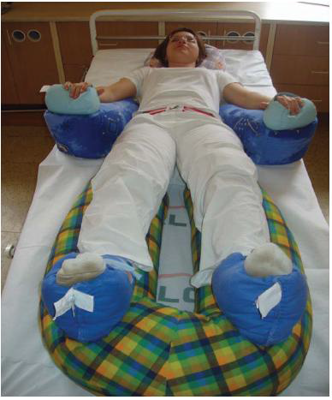
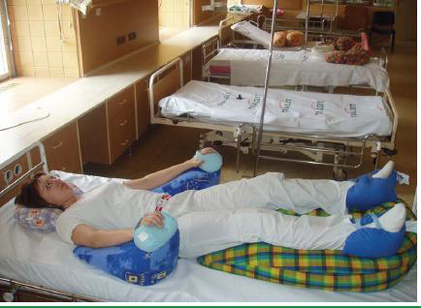
Zásady polohování
Polohování
Na zádech, supinační poloha

Slide 39
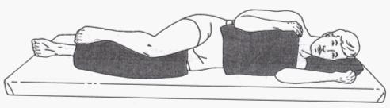
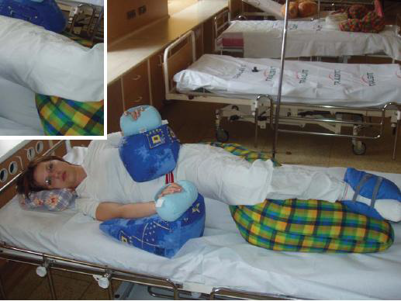
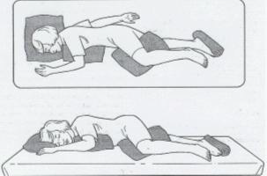
Zásady polohování
Polohování
Laterální poloha
Simsova poloha

Slide 40
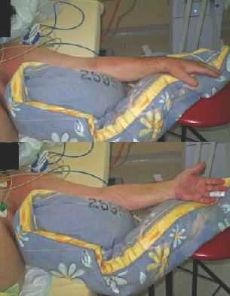
Zásady polohování
Polohování
Abdukční poloha horní končetiny
lze aplikovat na boku i na
Zádech
možno obměňovat polohy předloktí a dlaně
končetina do 90º v rameni (úhel mezi paží a trupem)

Slide 41
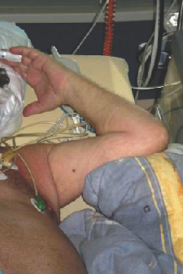
Zásady polohování
Polohování
Elevační poloha horní končetiny
možno na zádech i boku
končetina ve flexi nad 90º v rameni
tato poloha výrazně zlepšuje ventilaci
pozor na subluxační postavení

Slide 42
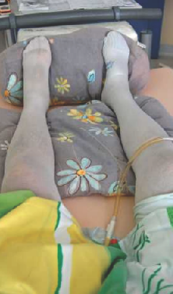
Zásady polohování
Polohování
Poloha DKK v poloze na zádech
paty bez kontaktu s podložkou
plosky chodidel podloženy do flexe 90º
celé končetiny jsou v základním fyziologickém postavení nebo v lehké zevní rotaci
kolena nesmí být prověšena

Slide 43
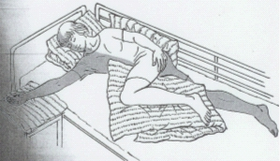
Zásady polohování
Polohování pacienta s hemiparézou
Poloha na paretickém boku
je nejvýhodnější polohou pro nemocného z důvodu povzbuzování vnímání ochrnuté části těla
dbáme na to, aby nemocný neležel na paretickém ramenním kloubu, aby měl podložené předloktí, koleno, kotník, záda a pohodlně uloženou hlavu
Zdroj: http://eamos.pf.jcu.cz/

Slide 44
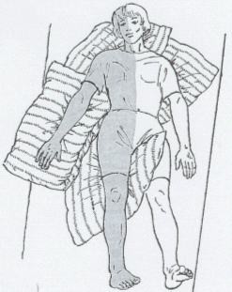
Zásady polohování
Polohování klienta s hemiparézou
Poloha na zádech
není příliš vhodnou polohou z důvodu vyššího rizika vzniku dekubitů a spasticity.
hlava a ramena leží na polštáři. Paretická horní končetina je podložená, v mírném upažení s extendovanými prsty ruky. Dolní paretická končetina a bok jsou též podložené v extenzi.
Zdroj: http://eamos.pf.jcu.cz/

Slide 45
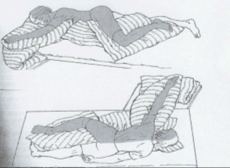
Zásady polohování
Polohování klienta s hemiparézou
Poloha na zdravém boku
nemocného přetáčíme ze zad na zdravý bok s trupem mírně navaleným vpřed.
paretická horní končetina je uložená na polštáři v předpažení s extendovanými prsty. Paretická dolní končetina je v mírné semiflexi (mírně pokrčená) na polštáři
hlavu stabilizujeme na malém polštářku, aby byla krční páteř v ose těla.

Slide 46
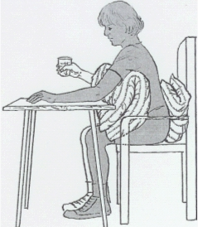
Zásady polohování
Polohování klienta s hemiparézou
Sed
horní část lůžka zvedneme do úhlu 90°
bedra nemocného podložíme polštářem.
paretická horní končetina je předpažená, natažená s extendovanými prsty na příručním stolku, podložená polštářem.

Slide 47
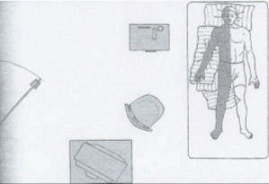
Zásady polohování
Polohování klienta s hemiparézou
Uspořádádání pokoje
uspořádání předmětů - v maximální míře na straně hemipareticky postižené.
nemocný je tak nucen k otáčení hlavy, navazování zrakového kontaktu na poškozenou stranu těla
sestra provádí též všechny úkony z postižené strany. Klienta pobízíme k aktivní spolupráci

Slide 48
Zásady polohování
Polohování
Polohovací pomůcky
antidekubitární matrace
polštáře
molitanové válce a klíny
gelové podložky
pytlíky s pískem
perličkové polohovací pomůcky ( klínky, hady,…)
antidekubitárníboty
derotační boty
dlahy

Slide 49
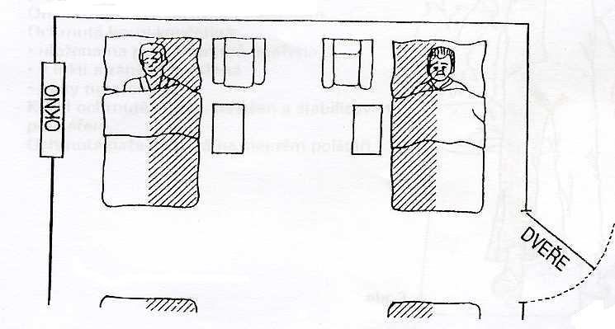
Vhodné uspořádání pokoje
pac. - co nejvíce stimulován na ochrnuté straně těla
činnosti sestry by měly probíhat z pac. ochrnuté strany

Slide 50
Zásady taktně-kinestetické léčby
problémy řešit společně s pacientem
předkládat smysluplné úkoly
asistent drží pac. ruce až po konečky prstů, komunikuje s pac.
asistent užívá obě ruce, vede celé tělo pac.
pac. nejprve dotkne předmětu rukou, poté mu terapeut pomůže předmět uchopit
terapeut stabilizuje tělo pacienta, teprve poté vede pohyb
pacient se vždy rukama dotýká pracovní plochy

Slide 51
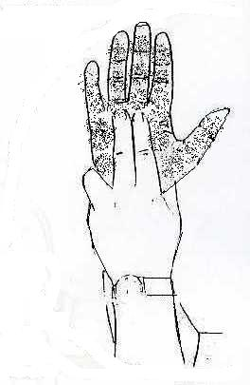
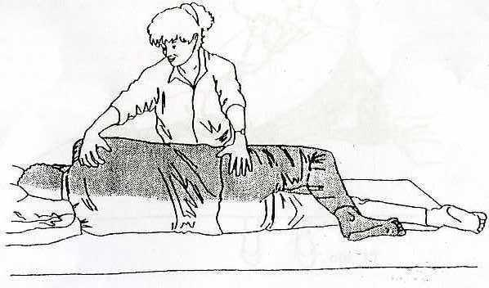
Pohyb na lůžku - dopomoc
Převracení na nepostižený bok - pasivně
Asistent
pokrčí koleno ochrnuté DK
spojení dlaní pacienta
otáčíme za bok a ramena

Slide 52
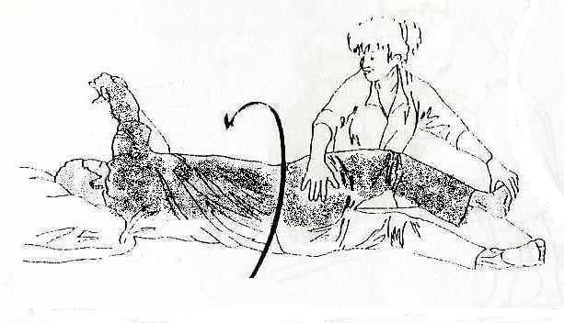
Pohyb na lůžku - dopomoc
Převracení na nepostižený bok - aktivně
Pacient
spojí dlaně
aktivní pohyb
Asistent
pomáhá pohybu ochrnuté DK (přidržuje hýždě a chodidlo)

Slide 53
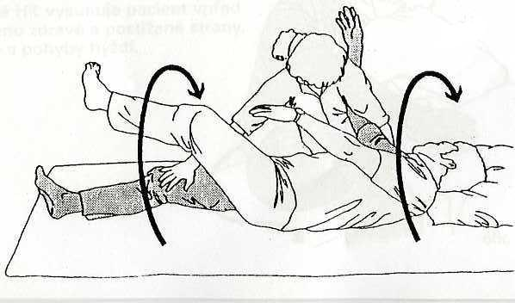
Pohyb na lůžku - dopomoc
Převracení na ochrnutý bok
Pacient
nepostižené koleno a rameno přetáčí pacient sám
aktivní pohyb
Asistent
pomáhá přidržováním ramene a kolena ochrnuté strany

Slide 54
Pohyb na lůžku - dopomoc
Z lehu do sedu - pasivní
Asistent
pacienta uložit na bok ochrnuté strany
pokrčit kolena DKK
rukou blíž k hlavě uchopí pacienta pod ramenem dolní HK
rukou blíž k nohám uchopí pacienta pod koleny DKK
pacient se zdravou HK přidržuje okraje lůžka
Z lehu do sedu - aktivní
Pacient
leží na boku ochrnuté strany
pacient se zdravou HK opírá o okraj lůžka
Asistent
usměrňuje pohyb podepíráním kyčle zdravé strany
vede pohyb zdravého ramena

Slide 55
Pohyb na lůžku - dopomoc
Posun na lůžku vsedě
Pacient
sed na lůžku, svěšené DKK
přenáší váhu z jedné hýždě na druhou
zdravou rukou drží ochrnutou HK v předpažení
Asistent
koordinuje pohyb hýždí směrem v před

Slide 56
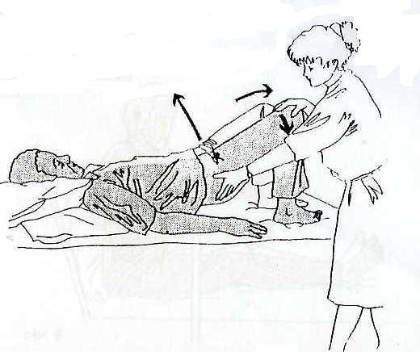
Pohyb na lůžku - dopomoc
Posun v lůžku
Pacient
leží na znak
pokrčené DKK
paty blízko hýždí
Asistent
tlačí kolena k patám
zvedá pánev a tlačí ji do strany
srovná hlavu a ramena

Slide 57
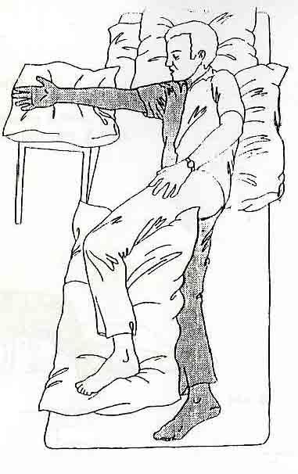
Poloha na boku ochrnuté strany
lůžko vodorovně
Trup
mírně zakloněný, podložený
Ochrnutá HK
směřuje do předu v úhlu 90 °
loket natažený, dlaní na horu
Ochrnutá DK
v kyčli natažená
v koleni mírně pokrčená
Nepostižená HK
volně leží na těle
Nepostižená DK
mírný ohyb v kyčli, kolenu
podložení polštářem

Slide 58
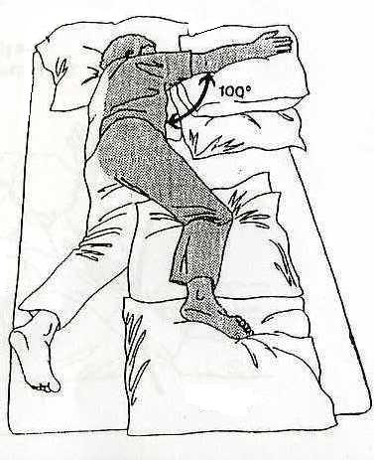
Poloha na boku zdravé strany
lůžko vodorovně
Trup
mírně předkloněn
Ochrnutá HK
rameno předsunuto
směřuje do předu v úhlu 100°
podložená
loket natažený, dlaní dolů
Ochrnutá DK
v kyčli a koleni mírně pokrčená
Nepostižená HK
dle pacienta
Nepostižená DK
kyčle, koleno nataženo

Slide 59
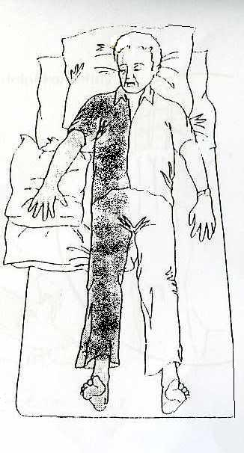
Poloha na zádech
lůžko vodorovně
Hlava
nesmí být předkloněná
ramena i hlava na polštáři
Ochrnutá HK
mírně upažená
uložená na polštáři
loket, zápěstí, prsty, nataženy
Ochrnutá DK
v kyčli natažená
podložená stejným polštářem jako HK

Slide 60
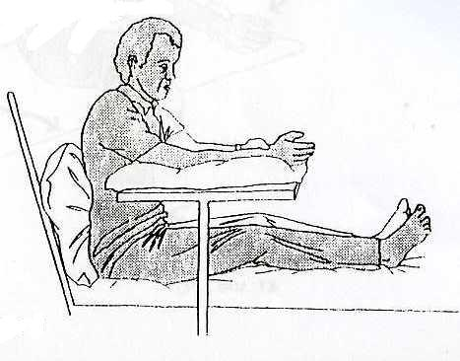
Sezení v lůžku
Lůžko - čelo maximálně zvednuto
Trup – vzpřímený, polštář v bederní oblasti zad nemocného
DKK - v kyčlích úhel 90 °
HKK - předpaženy, lokty spočívají na stolečku

Slide 61
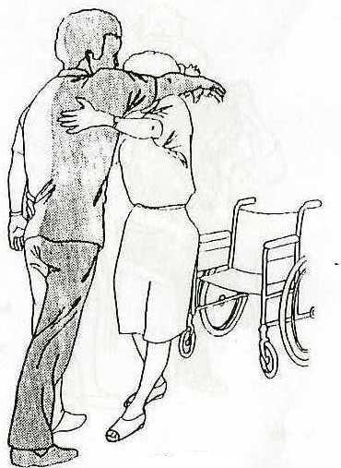
Chůze - dopomoc
Pacient
ochrnutá HK na rameni asistenta
pokrčené DKK
paty blízko hýždí
Asistent
stojí před pacientem
ruku pod ramenem ochrnuté HK
druhou rukou přidržuje pánev pacienta

Slide 62
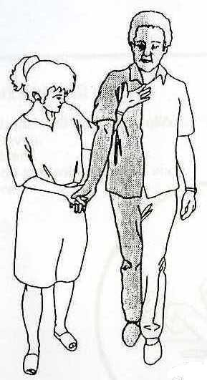
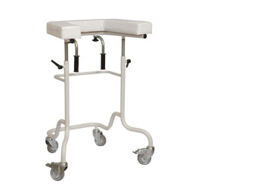
Chůze - dopomoc
Asistent
stojí na ochrnuté straně pacienta
ruku pod ramenem ochrnuté HK

Slide 63
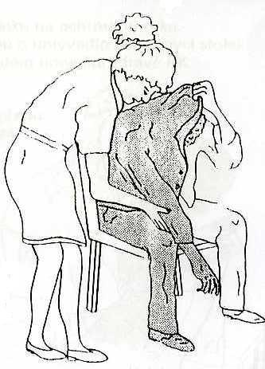
Svlékání košile - dopomoc
Pacient
sedí
ochrnutá HK svěšena mezi koleny
zdravou HK přetáhne oděv přes hlavu
vytáhne postiženou HK z rukávu
vytáhne zdravou HK
Asistent
kontroluje rovnováhu

Slide 64
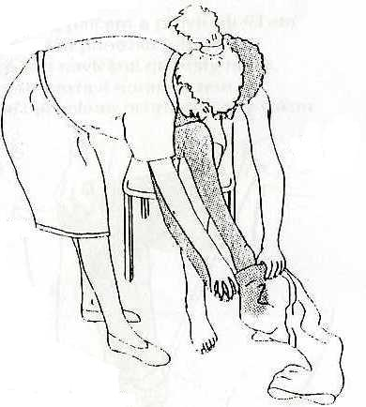
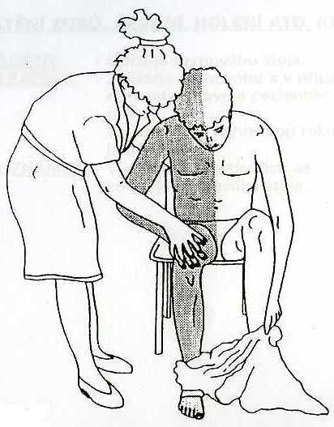
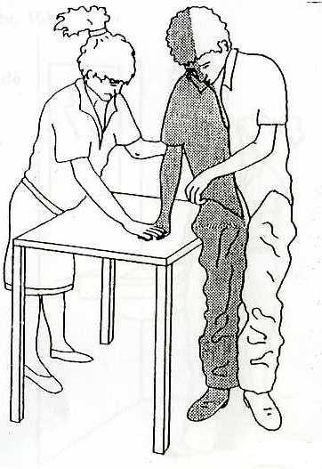
Oblékání kalhot - dopomoc
1
Pacient
sedí
ochrnutá DK překřížená
přes zdravou DK
zdravou HK natáhne
nohavici na postiženou DK
rozkříží DKK
navlékne nohavici na zdravou DK
Asistent
kontroluje rovnováhu
vede ruce nemocného
přidržuje postiženou DK
2
3

Slide 65
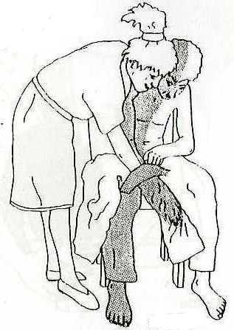
Oblékání košile - dopomoc
Pacient
sedí
košile na kolenu zdravé DK, vnitřní strana a límec dál od těla
ochrnutá HK svěšená mezi koleny
zdravou HK obleče rukáv na postiženou HK až po rameno
doobleče druhý rukáv
Asistent
pomáhá navlékat rukáv na postižené straně

Slide 66
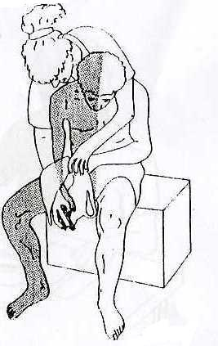
Oblékání trička - dopomoc
Pacient
sedí
triko na kolenu zdravé DK, záda na horu a výstřih dál
ochrnutá HK svěšená mezi koleny
zdravou HK obleče rukáv na postiženou HK po loket
přetáhne triko přes hlavu
doobleče druhý rukáv
Asistent
pomáhá navlékat rukáv na postižené straně

Slide 67
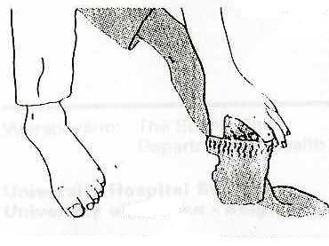
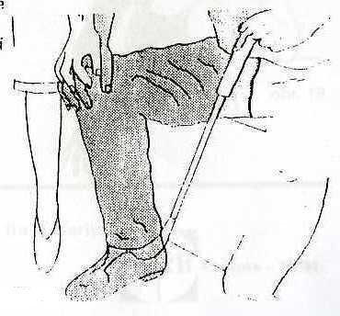
Oblékání ponožek, obouvání-dopomoc
Pacient
sedí
ochrnutá DK překřížená
přes zdravou DK
ukazovákem, palcem, prostředníkem roztahuje a navléká ponožku
botu navléci na prsty nohy, nohy rozkřížit
tlakem nohy doobout botu
Asistent
tlak na nohu při obouvání

Slide 68
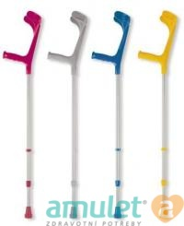
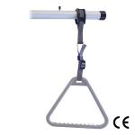
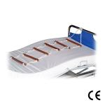
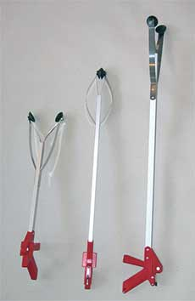
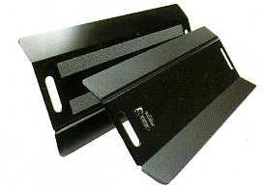
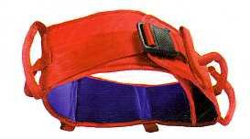
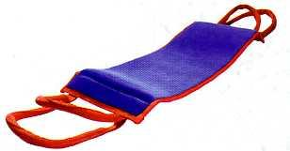
Kompenzační pomůcky
Pohyb mimo lůžko
Aktivní pohyb na lůžku
Pasivní pohyb na lůžku

